Slide 1
การบันทึกแจ้งรับมะพร้าว

Slide 2
1. กระบวนการ (process) | การบันทึกแจ้งรับมะพร้าว
2. ข้อมูลที่ต้องใช้ (Input) | 1. เอกสาร PO มะพร้าวลูกได้รับจากพี่ขนุน (มะพร้าวมาถึงแล้ว)
3. ขั้นตอนย่อย (sub process) | 1. ทำ PO Receipt 2. เลือก New invoice 3. เลือก PO 4. New Receipt Line ดึงข้อมูลตาม PO 5. ตรวจสอบคู่บัญชี
4. ความเสี่ยง (Risk) | 1. เลือก Supplier 2. ระบุวันที่ 3. ใส่ยอดเงิน 4. อัตราแลกเปลี่ยน USD 5. เลือก PO
5. จุดควบคุม (Control point) | 1. ตรวจสอบข้อมูลและยอดเงินกับเอกสาร PO 2. ตรวจอัตราแลกเปลี่ยน ตามวันที่ของเอกสาร

Slide 3
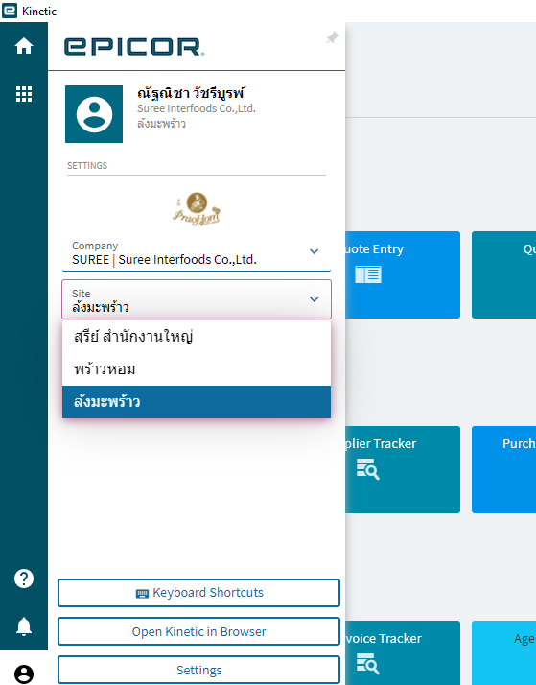
การทำ PO Receipt
1. เข้าหน้าโปรแกรม Epicor เลือก Site ล้งมะพร้าว

Slide 4
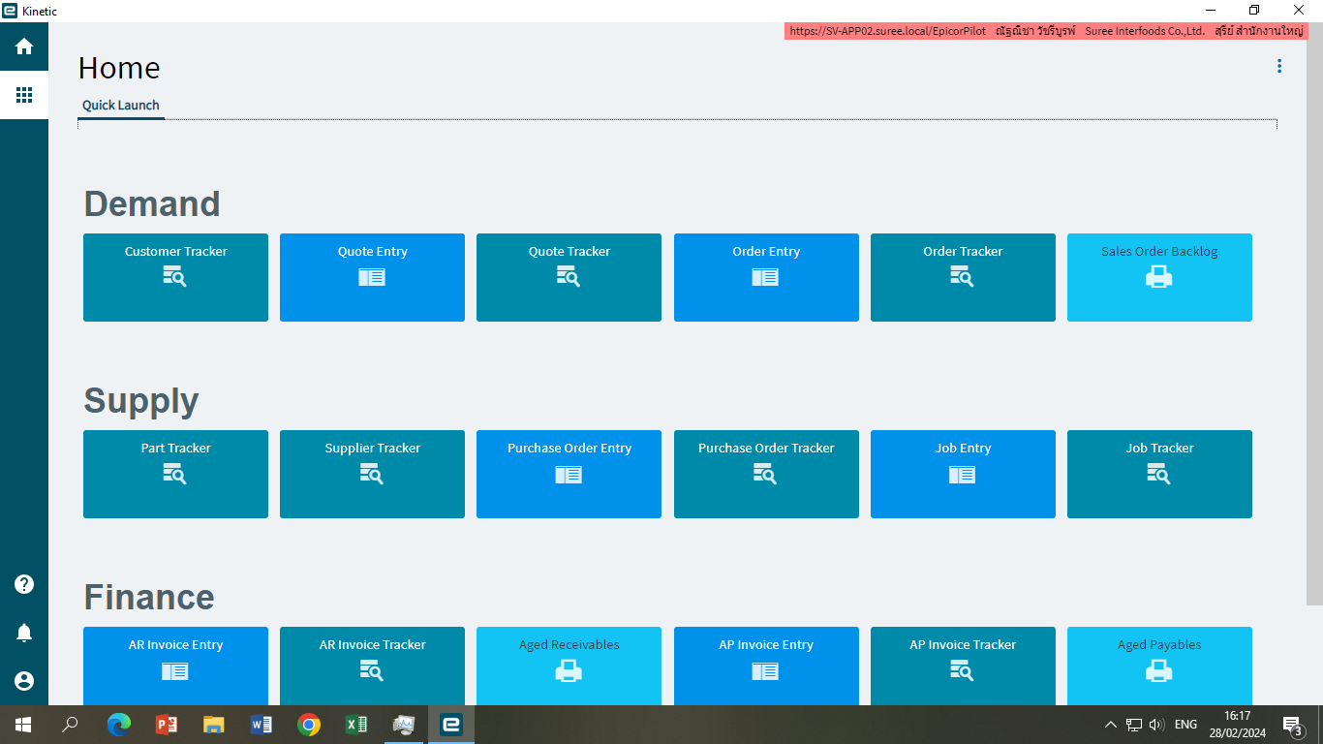
2. คลิกที่จุดสี่เหลี่ยมซ้ายมือ

Slide 5
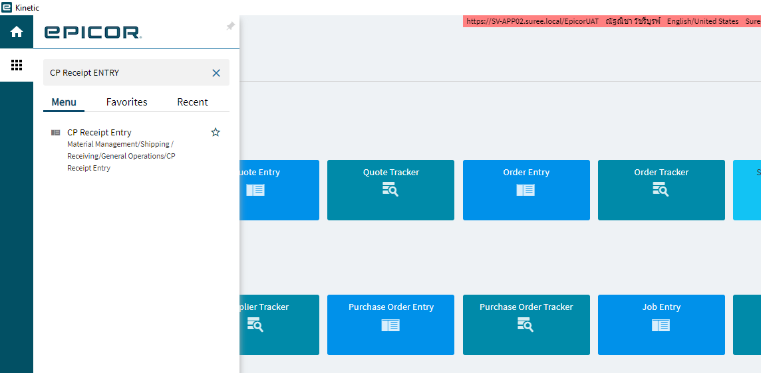
3.พิมพ์ชื่อเมนู CP Receipt Entry
คลิกเข้าไปตามชื่อเมนู

Slide 6
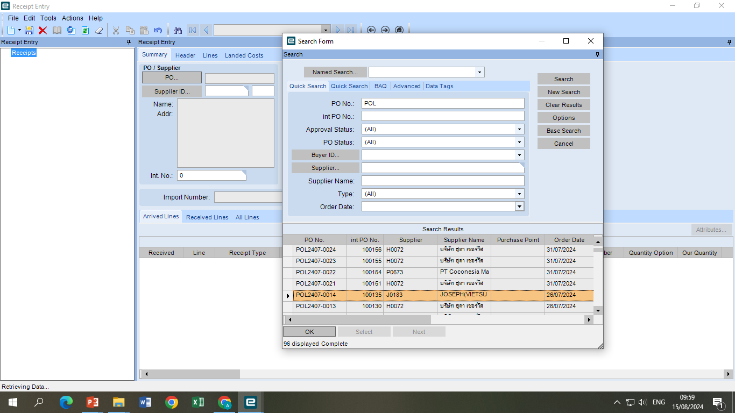
4. คลิกที่ PO เลือก PO ที่จะทำแจ้งรับ จากนั้น กด OK

Slide 7
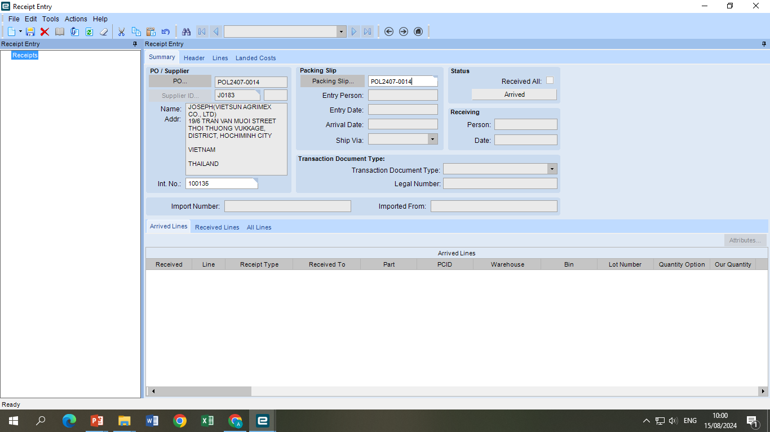
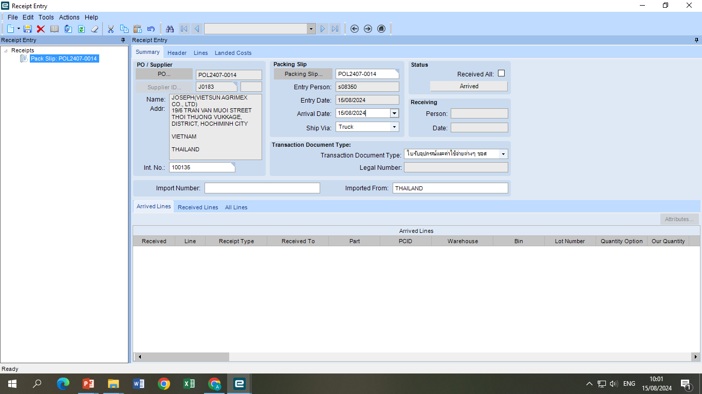
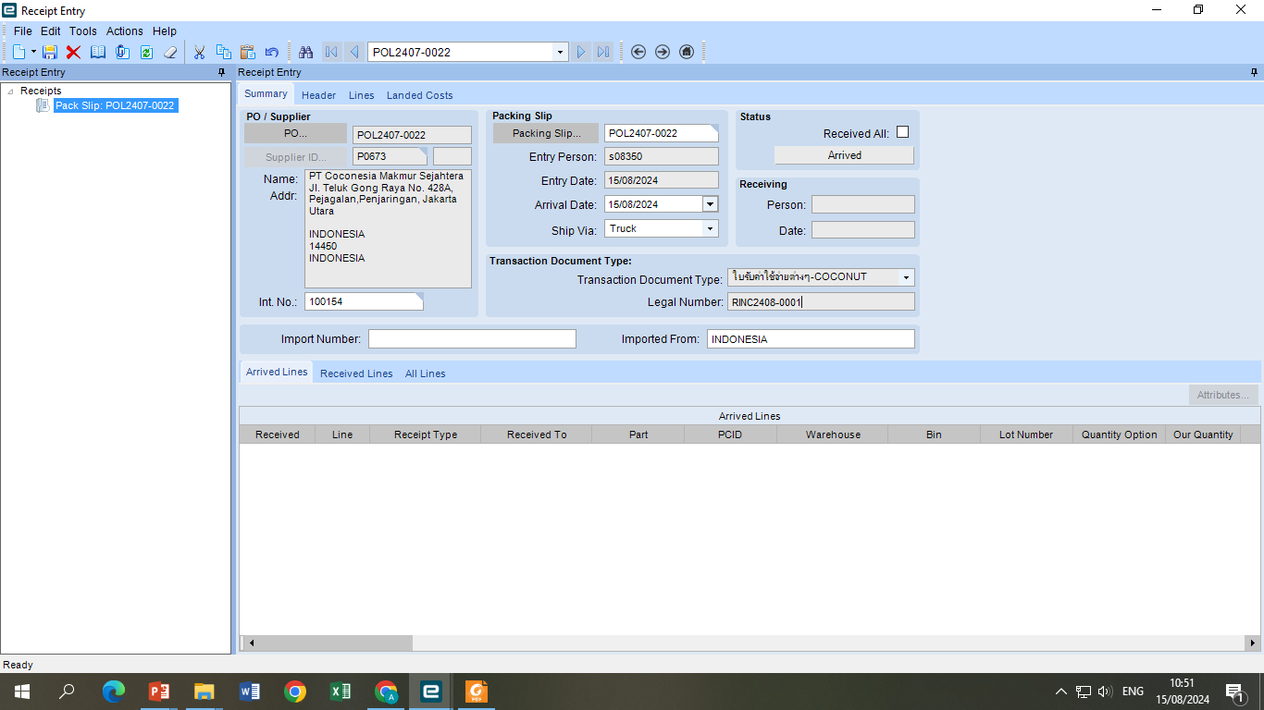
5. พิมพ์เลข PO ในช่อง Packing Slip
ข้อมูลจะขึ้นให้อัตโนมัติ
5
6. เลือกประเภทเอกสาร เป็น ใบรับค่าใช้จ่ายต่างๆ
-COCONUT
6

Slide 8
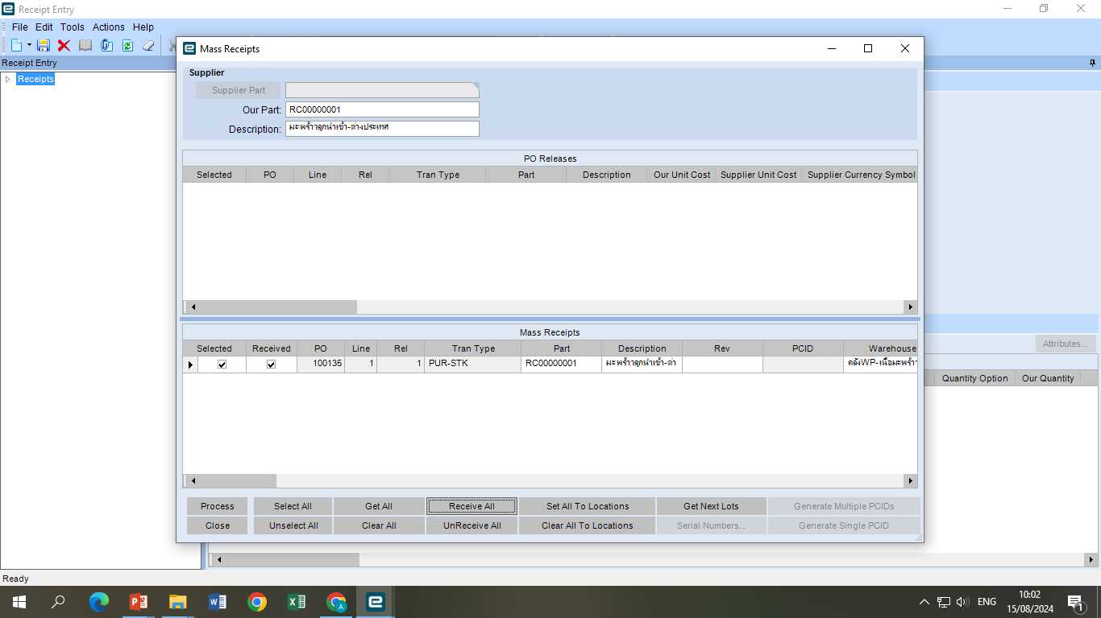
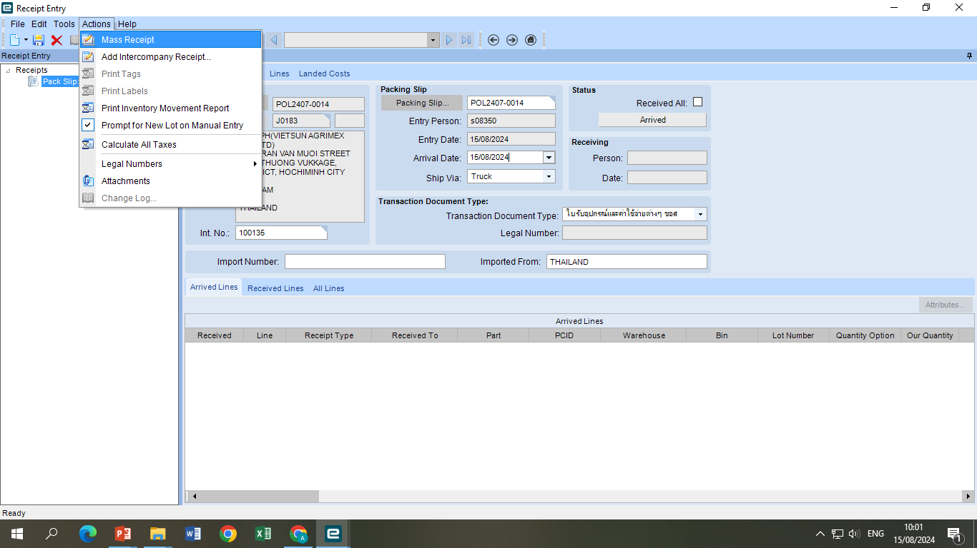
7. คลิกที่ Actions
เลือก Mass Receipt
7
8
8. ติ๊กเลือก PO ตามเอกสารที่จะแจ้งรับ

Slide 9
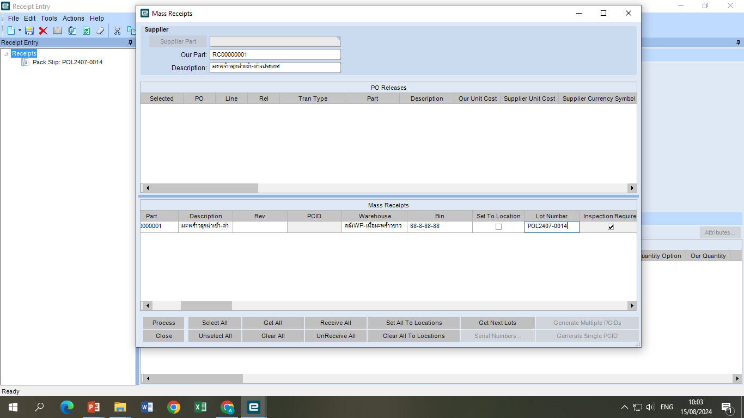
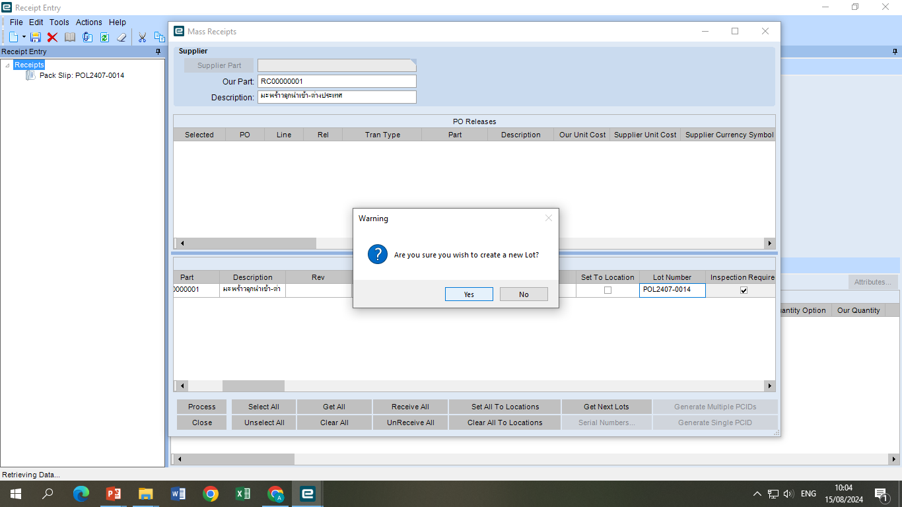
9. พิมพ์เลข Lot Number ตามเลข PO
9
10. จะขึ้นหน้าต่างนี้มา ให้กด Yes
10
3
1
2
11. คลิกที่ 1.Get All – 2.Receive All – 3.Process จากนั้นกดเซฟ

Slide 10
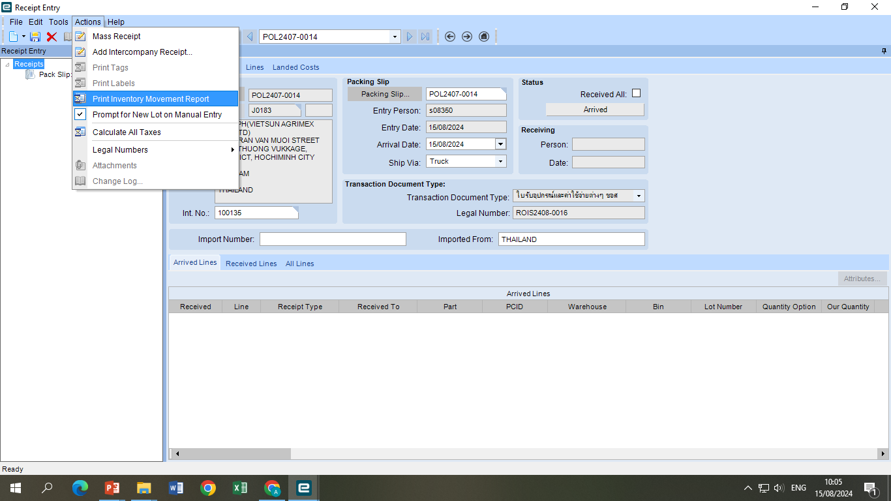
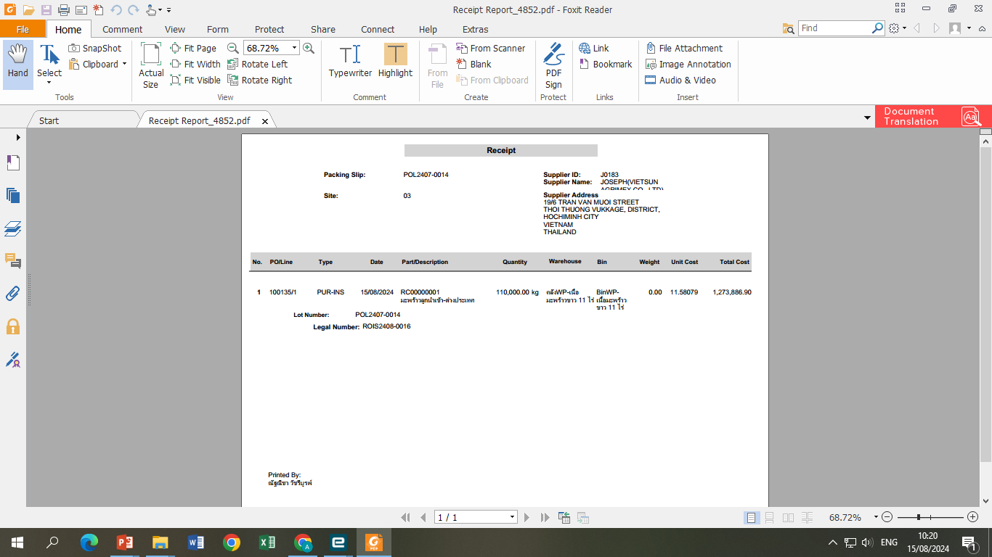
12. ตรวจสอบข้อมูล คลิกที่ Actions – Print Inventory Movement Report

Slide 11
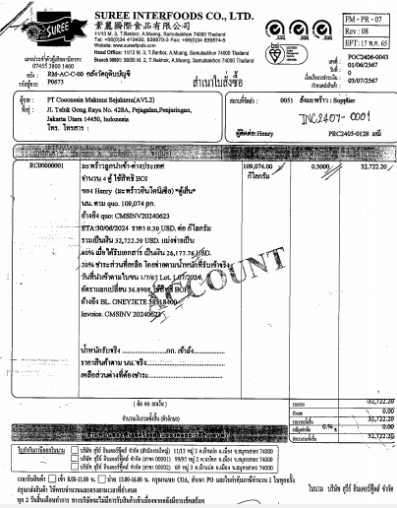
เอกสาร PO

Slide 12
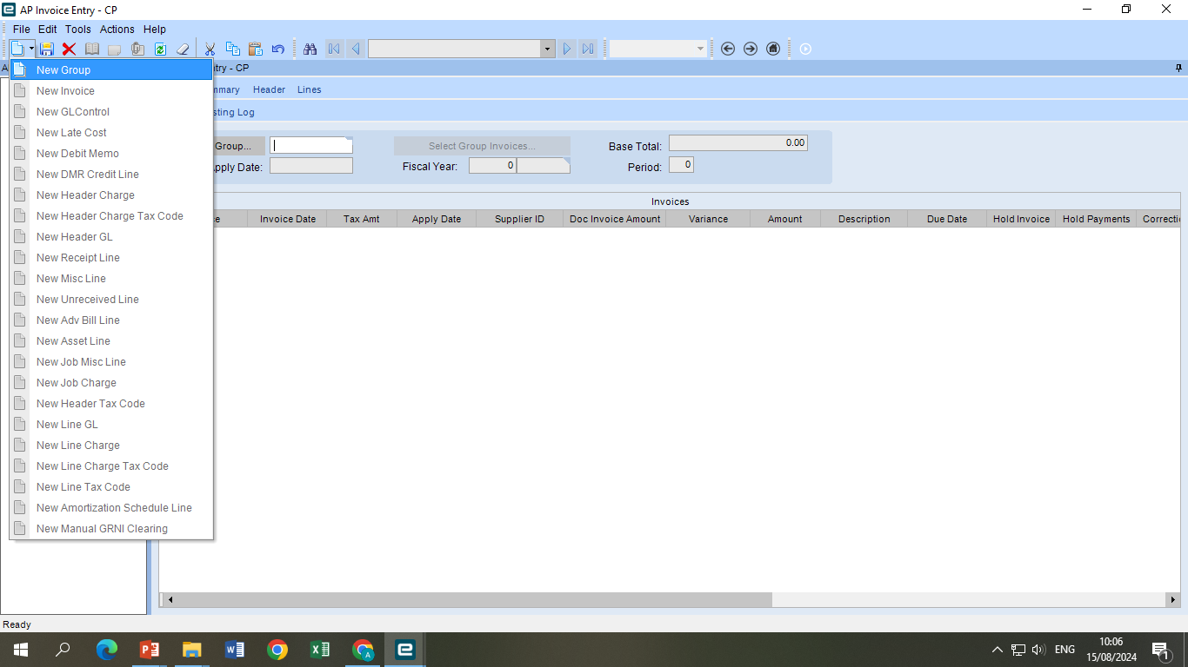
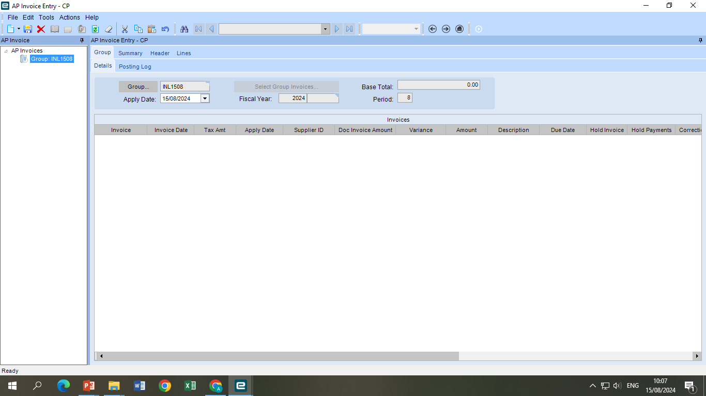
การแจ้งรับ PO มะพร้าว
13. คลิกที่ New เลือก New Group กำหนดชื่อ Group แล้วกด SAVE

Slide 13
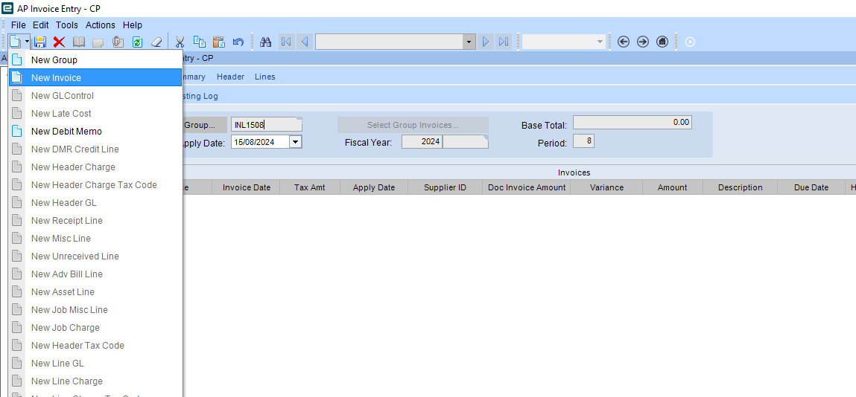
14. คลิกที่ New เลือก New Invoice

Slide 14
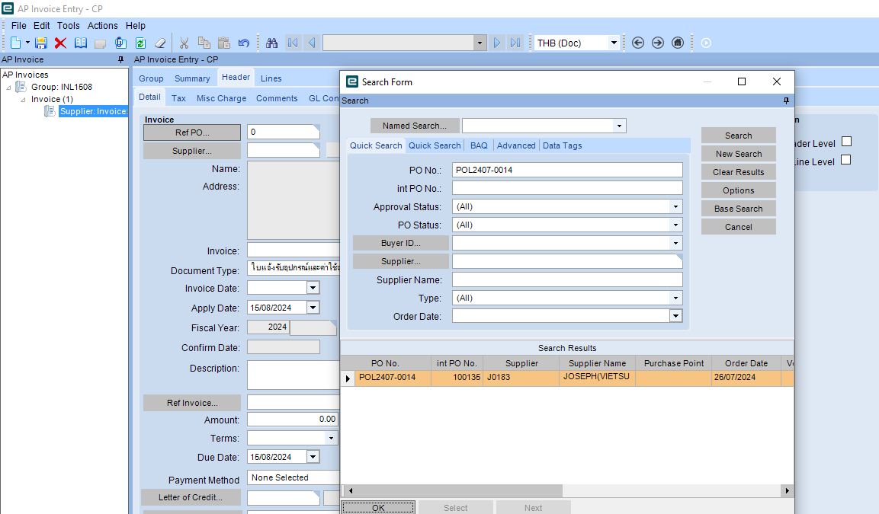
15. เลือก PO ที่จะทำการแจ้งรับ

Slide 15
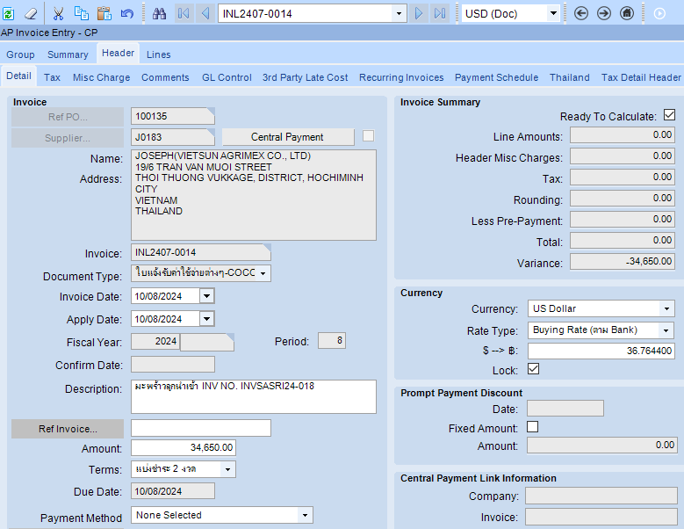
16. ใส่เลข Invoice
17. ใส่วันที่ตามเอกสาร
18. เลือกประเภทเอกสาร
19. ใส่ข้อมูลเพิ่มเติม
20. ใส่ยอดเงินรวม
21. ตรวจสอบ Rate
16
17
18
21
19
20

Slide 16
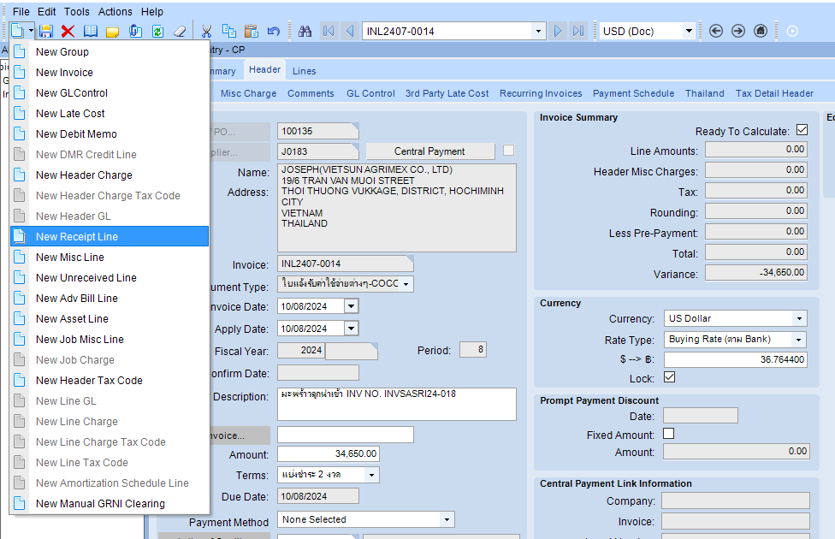
22. คลิกที่ New เลือก New Receipt Line

Slide 17
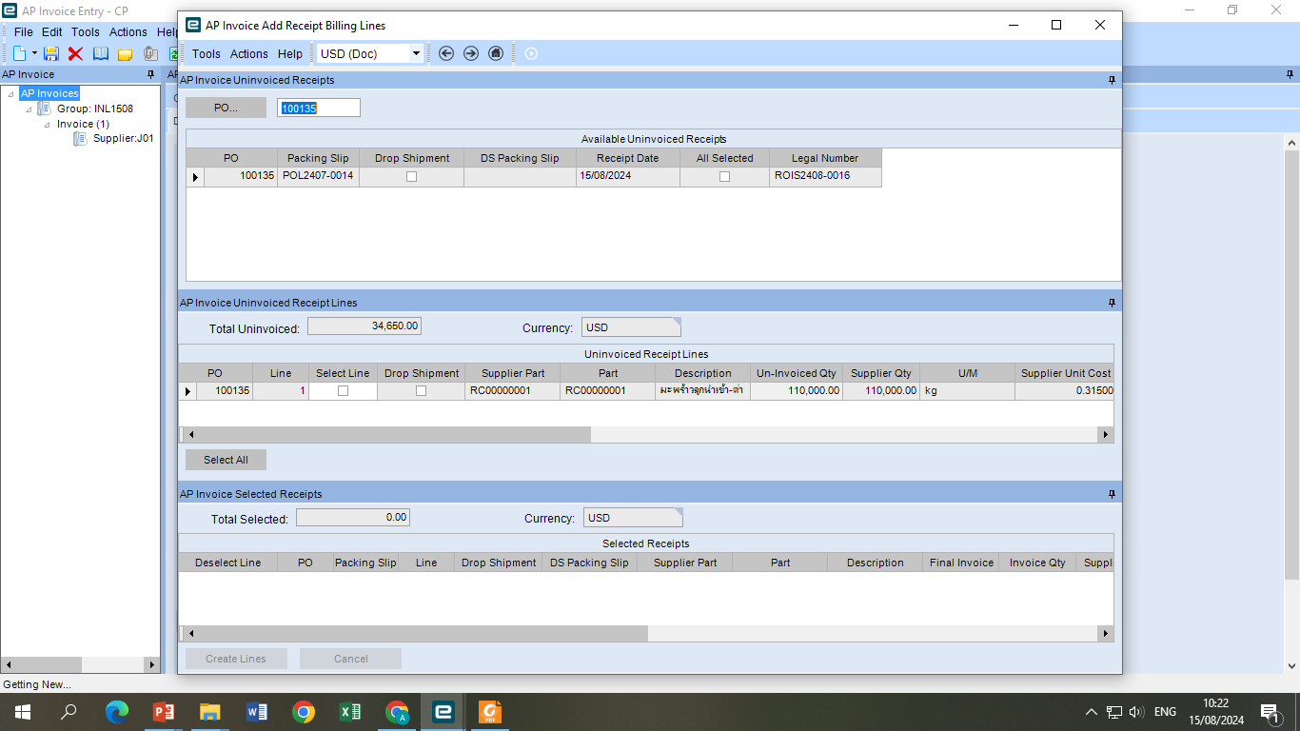
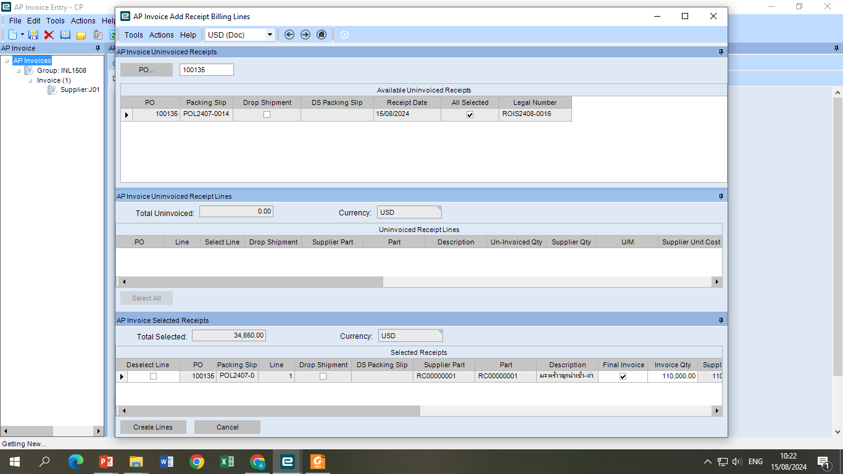
23. เลือก PO แล้วคลิก
Create Lines

Slide 18
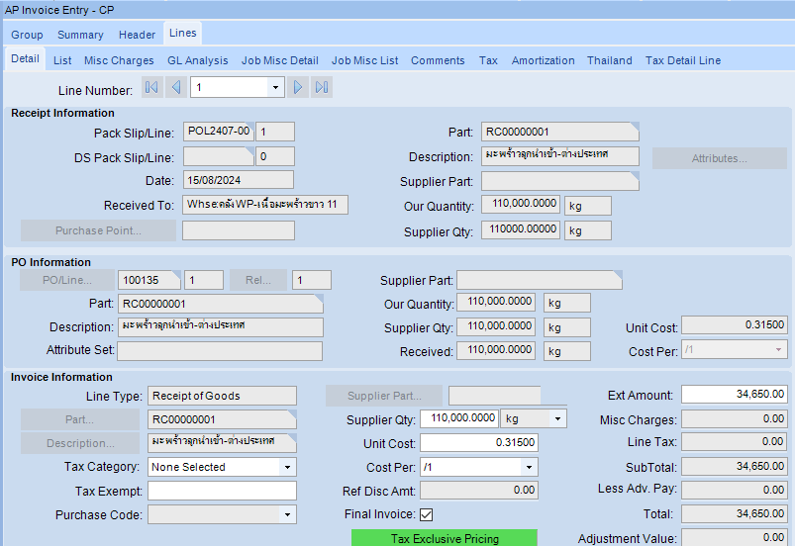
24. ตรวจสอบความถูกต้อง ที่แถบ Lines

Slide 19
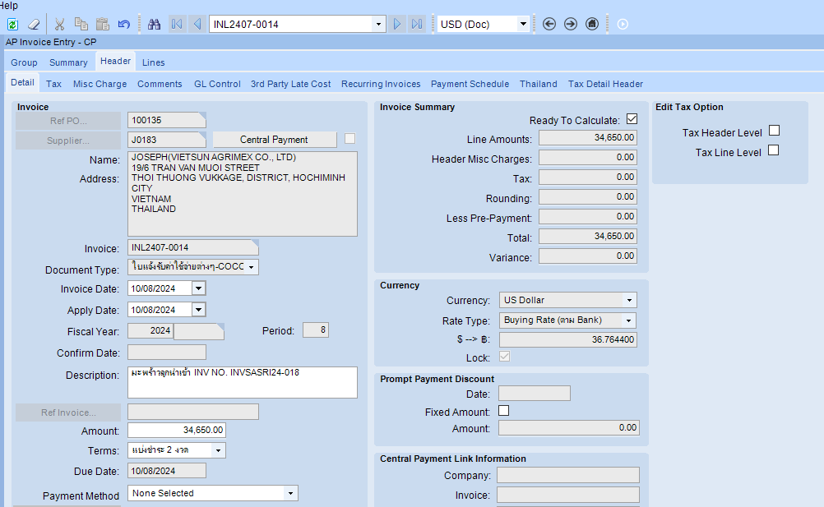
25. ตรวจสอบยอด Variance ที่แถบ Header ต้อง = 0

Slide 20
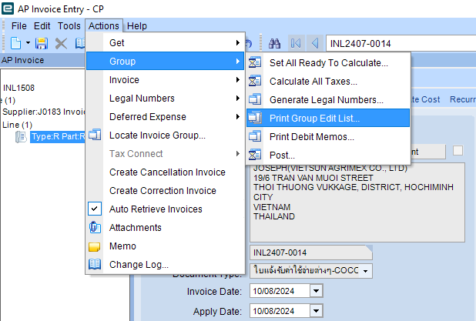
26. ตรวจคู่บัญชี โดยคลิกที่ Actions – Group – Print Group Edit List

Slide 21
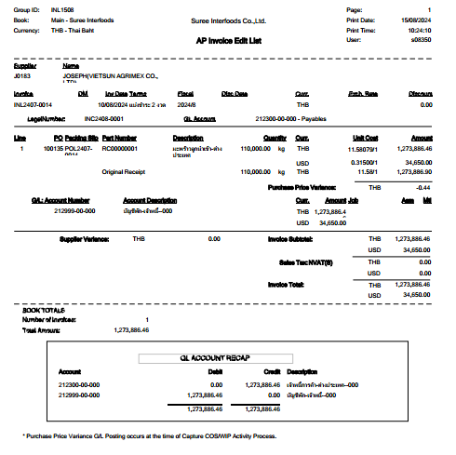
27. ตรวจสอบความถูกต้องดูคู่บัญชี

